Slide 1
Mysql实战之
统计优化基础篇
快
帅
酷
刻意训练自己的技术套路
讲师：沈逸

Slide 2
开张课、纯SQL生成统计缓存提高统计性能

Slide 3
本课程适合学员
1、了解mysql基本操作和安装，会基本的数据导入
2、有PHP（或其他语言）等语言的基本代码能力
3、对 redis 等 有所基础了解，能自行搭建环境
4、课后有主观能动性,对课程中出现的新名词能够接受并学习
5、能顺畅使用 百度或百度以外搜索引擎的同学
6、不抗拒课程使用其他语言进行演示部分功能

Slide 4
本课程环境
1、演示环境windows 7+mysql5.7
2、部分功能会在Linux中运行（结合docker ）

Slide 5
测试数据集
mysql 有自带的数据集，如果实在找不到 请前往
https://github.com/datacharmer/test_db
相信导数据对于智慧和美貌并存的你 根本不是事儿

Slide 6
几个部分
先了解1个SQL 需求
统计各个年份有哪些人 入职
主要字段是hire_date
select DATE_FORMAT(hire_date,'%Y'),count(*) from employees
GROUP BY DATE_FORMAT(hire_date,'%Y')

Slide 7
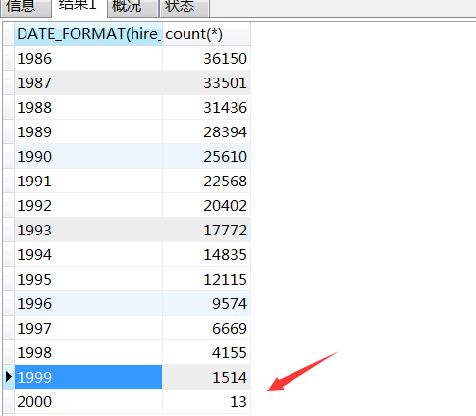
做一些假设
我们抛开 数据库SQL本身的优化（假设你优化过了）
假设现在是2000年
那么新入职的员工是不可能 少于2000年了有木有？
那以前的数据还有必要 group by ？

Slide 8
今天的做法:建表(其实有点浪费)
字段 | 类型 | 说明
current_year | int | 当前年份
last_update | datetime | 上一次更新时间

Slide 9
建个存储过程
DROP TABLE IF EXISTS count_result;
create table count_result select DATE_FORMAT(hire_date,'%Y') as count_year,count(*) from employees
GROUP BY DATE_FORMAT(hire_date,'%Y');
delete from count_info;
set @maxyear=(select max(count_year) from count_result);
insert into count_info(current_year,last_update) values(@maxyear,now());
delete from count_result where count_year=@maxyear;

Slide 10
查询下
select DATE_FORMAT(hire_date,'%Y') as count_year,count(*) from employees
where DATE_FORMAT(hire_date,'%Y')='2000'
GROUP BY DATE_FORMAT(hire_date,'%Y')
union
select * from count_result

Slide 11
欢迎加入我们的QQ群
程序员在囧途教育QQ群
606976586

